Slide 1
Efetividade da Bolsa Auxílio-Moradia na USP - Uma Regressão Descontínua
David Kalichman
Naercio Menezes-Filho
Isadora Russo

Slide 2
Introdução

Slide 3
Motivação da Pesquisa
Ações Afirmativas na prova FUVEST (Inclusp) e a introdução de vagas reservadas (SISU) aumentaram o ingresso de alunos de Escolas Públicas (EP) e Pretos, Pardos e Indígenas (PPI) na Universidade de São Paulo

Slide 4
Motivação da Pesquisa
Esses alunos, que historicamente tinham menor acesso à universidades de ponta, também têm em média menor renda, podendo afetar a permanência nesses estudantes

Slide 5
Motivação da Pesquisa
Dada a exigência legal de cotas por critério socioeconômico em universidades, as políticas de apoio à permanência são essenciais não apenas pela equidade, mas também para evitar o desperdício de recursos públicos e talentos
Isso eleva a importância de avaliar a eficácia de programas de permanência existentes para aprimorá-los

Slide 6
Pergunta de Pesquisa

Slide 7
Pergunta de Pesquisa
Qual a efetividade das políticas do PAPFE?
Focar em apenas uma intervenção, na bolsa de Auxílio-Moradia mensal de R$670 (atualizados)
Como estimar esse efeito?

Slide 8
Pergunta de Pesquisa
O tipo de aluno que pede bolsa tem escolha de curso e características demográficas distintas do restante da USP, como menor renda e maior propensão de PPIs
Dada essa correlação, como estimar o impacto apenas da bolsa, sem incluir também a influência direta desses fatores na Evasão?

Slide 9
Pergunta de Pesquisa
Teoricamente, seria possível separar dois grupos similares em termos demográficos, sendo a bolsa o único fator os diferencia e afeta a diferença na taxa de evasão entre eles.
Devido à forma como a bolsa da USP é concedida, é possível se aproximar disso, por meio de uma Regressão Descontínua.

Slide 10
Dados e Metodologia

Slide 11
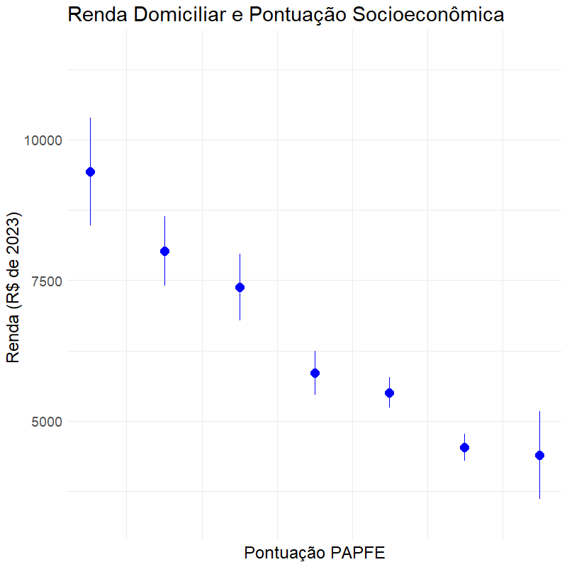
O PAPFE aloca as bolsas com base numa pontuação de vulnerabilidade, determinada pelo resultado de um questionário sobre a condição material do candidato e análise de documentos.
Podemos ver que quanto maior a pontuação dos candidatos que ingressaram, menor a renda domiciliar

Slide 12
Níveis de Assistência Estudantil
P2: Benefícios como gratuidade do Restaurante Universitário e Auxílio-Livro
P1 Elegíveis para obter os benefícios anteriores e a Bolsa Auxílio-Moradia
Mais
Vulnerável

Slide 13
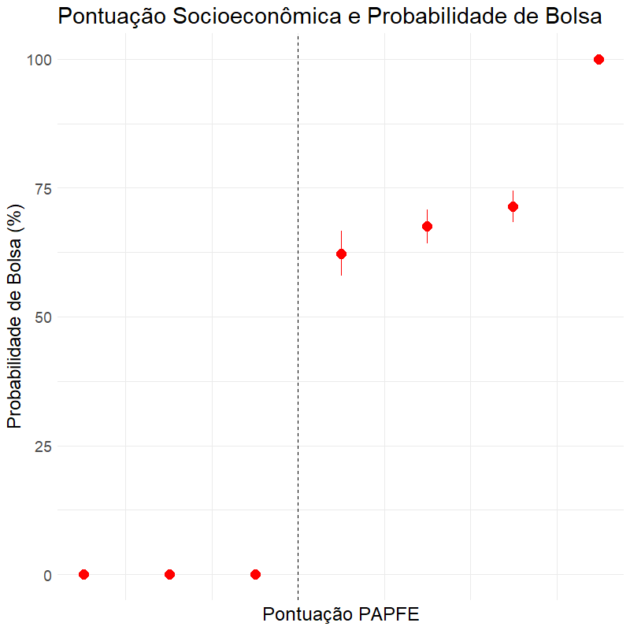
A classificação do aluno em cada tipo de nível depende da sua pontuação
Há uma nota de corte entre cada nível, que separa os que conseguem ou não a bolsa
Os ligeiramente abaixo da nota de corte têm chance zero de ter bolsa, mas os ligeiramente acima têm chances altas (Descontinuidade)
Nota de Corte

Slide 14
Regressão Descontínua
Ao subdividir a amostra entre os próximos da nota de corte da bolsa, podemos obter precisamente seu efeito
No entanto, essa subdivisão exclui os candidatos com pontuações distantes da nota de corte, o que diminui o tamanho amostral.
Por esse motivo, usamos apenas os dados dos ingressantes de 2018, visto que esse ano tem maior número de alunos elegíveis

Slide 15
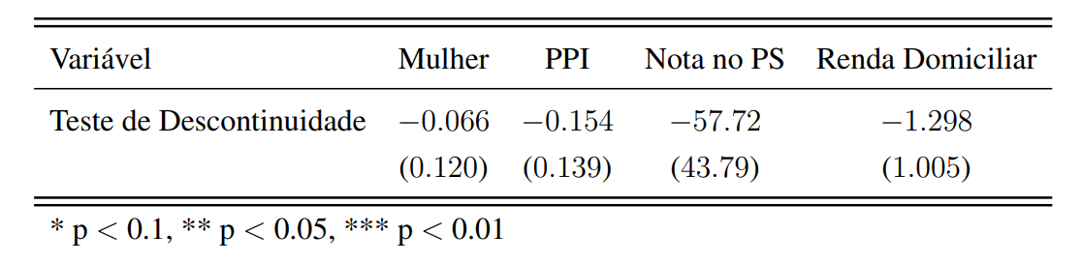
Hipóteses da Regressão Descontínua
Os alunos que a) recebem a bolsa “por pouco” e aqueles que b) “quase” recebem são muito parecidos em termos socioeconômicos
Testamos isso formalmente com dados do vestibular. Os dois grupos são de fato similares em termos de gênero, renda, raça e nota de ingresso

Slide 16
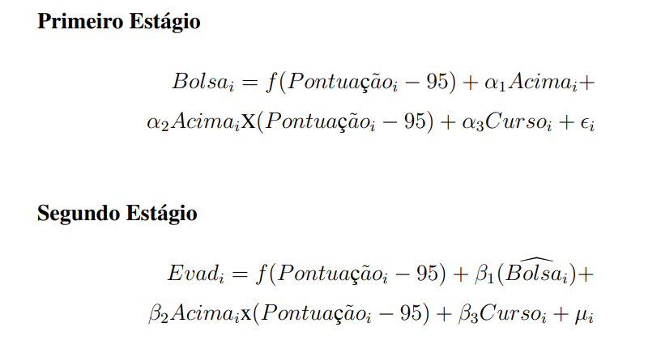
Hipóteses da Regressão Descontínua
Intuitivamente, estamos comparando um aluno que tirou um ponto acima da nota de corte com seu colega de curso que tirou um ponto a menos
Efeito

Slide 17
Resultados

Slide 18
Variáveis de Interesse (Desfechos)
Permanência cumulativa ao n-ésimo ano
Aluno permanecia matriculado no curso de ingresso até chegar ao fim de 2o, 3o ou 4o ano
Evasão
Aluno que entrou em 2018 e não permanece matriculado no curso nem se formou

Slide 19
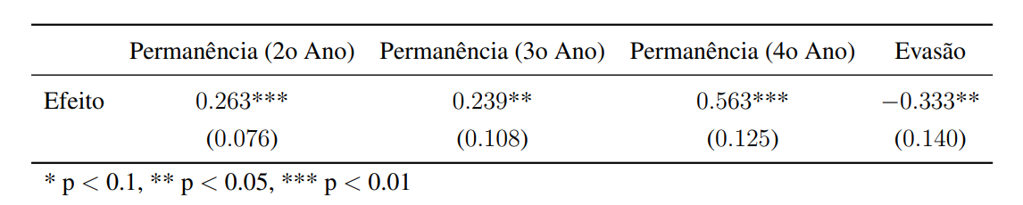
A bolsa aumenta a probabilidade de permanência ao mesmo curso no final do quarto ano em 56% (p-valor <0.01)
A bolsa reduz a probabilidade de evasão do curso (até o momento que coletamos os dados) em 33% (p-valor <0.05)

Slide 20
Como a Bolsa da USP se compara com Iniciativas Similares?
Maioria dos estudos sobre esse tema se tratam de países desenvolvidos
Nguyen et al. (2019) relatam que a ajuda estudantil aumenta a persistência de um ano para outro em 1-4 pontos percentuais.
Fack e Grenet (2015) emprega a mesma metodologia que nós no AER para uma bolsa anual de 1500 na França no segundo ano em 4,4%, sem efeitos significativos para o terceiro e quarto anos.
No Brasil, Saccaro et. al (2020) estimam que o Programa Nacional de Assistência Estudantil, programa análogo ao PAPFE para Universidades Federais, tem efeito de 16–23% em redução da evasão.

Slide 21
Conclusão

Slide 22
Conclusão
Usando os dados da USP, foi possível estimar de forma robusta o efeito da Bolsa Auxílio-Moradia do PAPFE
A bolsa é eficaz em seu objetivo principal de reduzir a evasão e aumentar a permanência de curso na graduação
A magnitude do efeito (33%) é ligeiramente maior do que foi estimado para a bolsa federal e muito maior que programas similares no exterior

Slide 23
Próximos Passos

Slide 24
Nosso objetivo imediato é divulgar os resultados iniciais para a comunidade USPiana e submeter um artigo com base no estudo para uma revista internacional revisada por pares
Gostaríamos de solicitar adicionalmente a fórmula para o cálculo da pontuação PAPFE em 2018, para fins da pesquisa, resguardando a confidencialidade dos dados de candidatos
Podemos disponibilizar o código empregado para a USP e temos interesse em acompanhar os desfechos da coorte de 2018 assim como replicar essa análise para coortes futuras

